Slide 1
Курсовая работа по теме: «Проектирование локальной вычислительной сети"
Министерство образования и науки РС (Я) ГАПОУ РС (Я) "ЯКУТСКИЙ КОЛЛЕДЖ СВЯЗИ И ЭНЕРГЕТИКИ им. П.И. Дудкина"
Разработал студент группы ССА-19 Фролов Данила
Руководитель преподаватель ЯКСЭ Саввина Е.В.
Якутск 2022

Slide 2

Актуальность
Потребность в автоматизации и оптимизации
Увеличение объема работ
Общая база данных
Упрощенная передача информации

Slide 3
Цели и задачи
Цель работы состоит в проектировании и настройке локальной сети предприятия.
Цель:
построить локальную вычислительную сеть;
Задачи:
выбрать вид топологии сети;
рассчитать конечную длину кабеля;настроить папку общего пользования для группы Members;
расписать технико-экономическое обоснование выбранного оборудования;
провести разделение сети на подсети;установить роль IIS на сервер;
провести администрирование ЛВС.

Slide 4
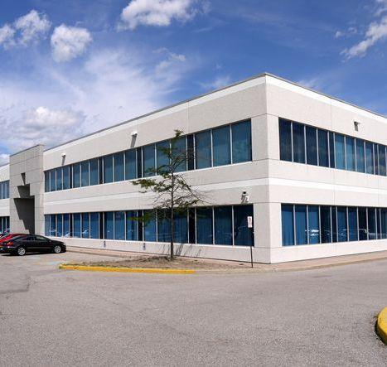
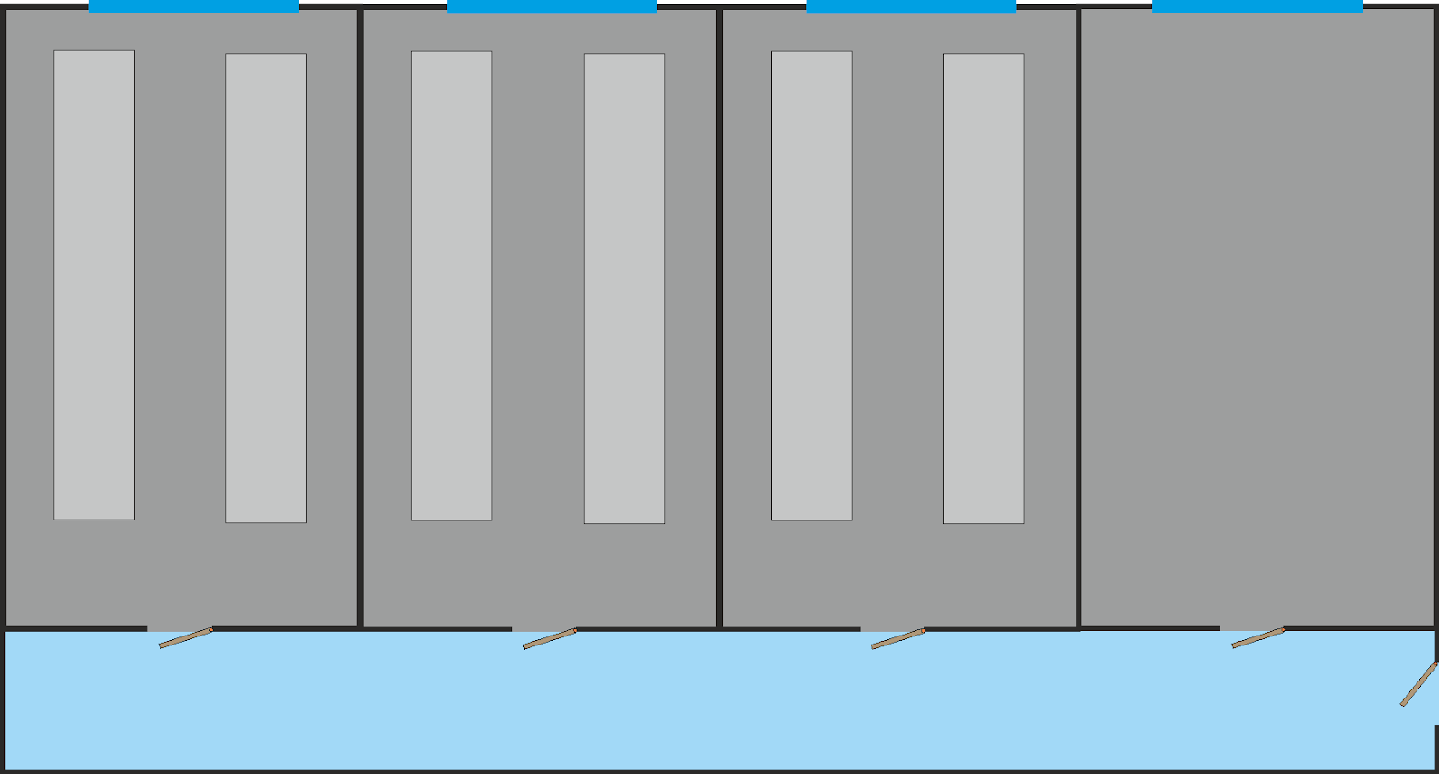
Выбранное предприятие

Slide 5
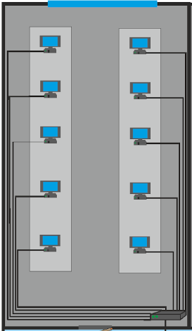

Расчет необходимой длины кабеля
Итоговая длина кабеля составила 240м
Для расчетов использовался эмпирический метод расчета длины кабеля

Slide 6
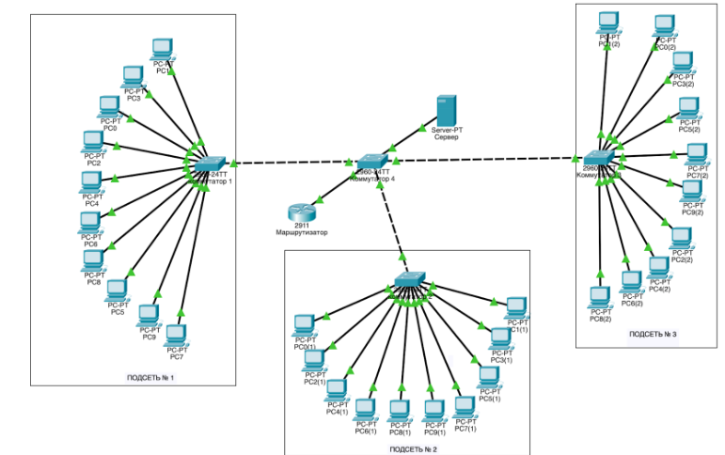
Деление на подсети

Slide 7
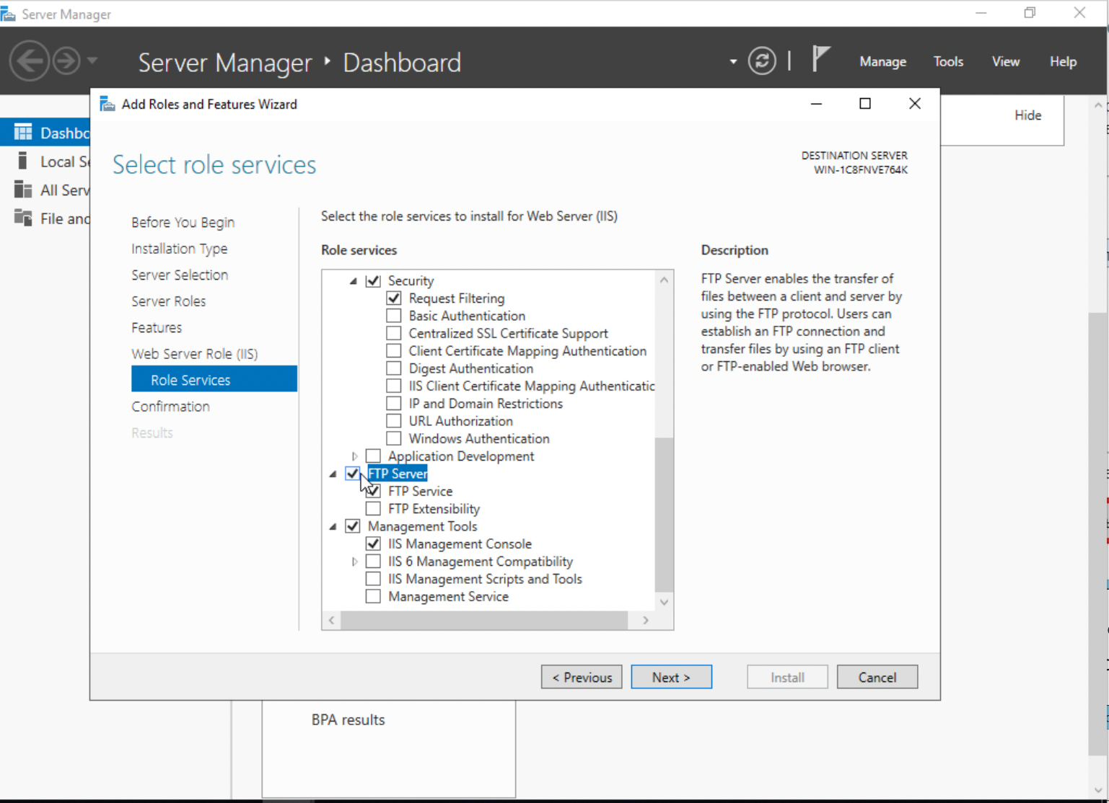
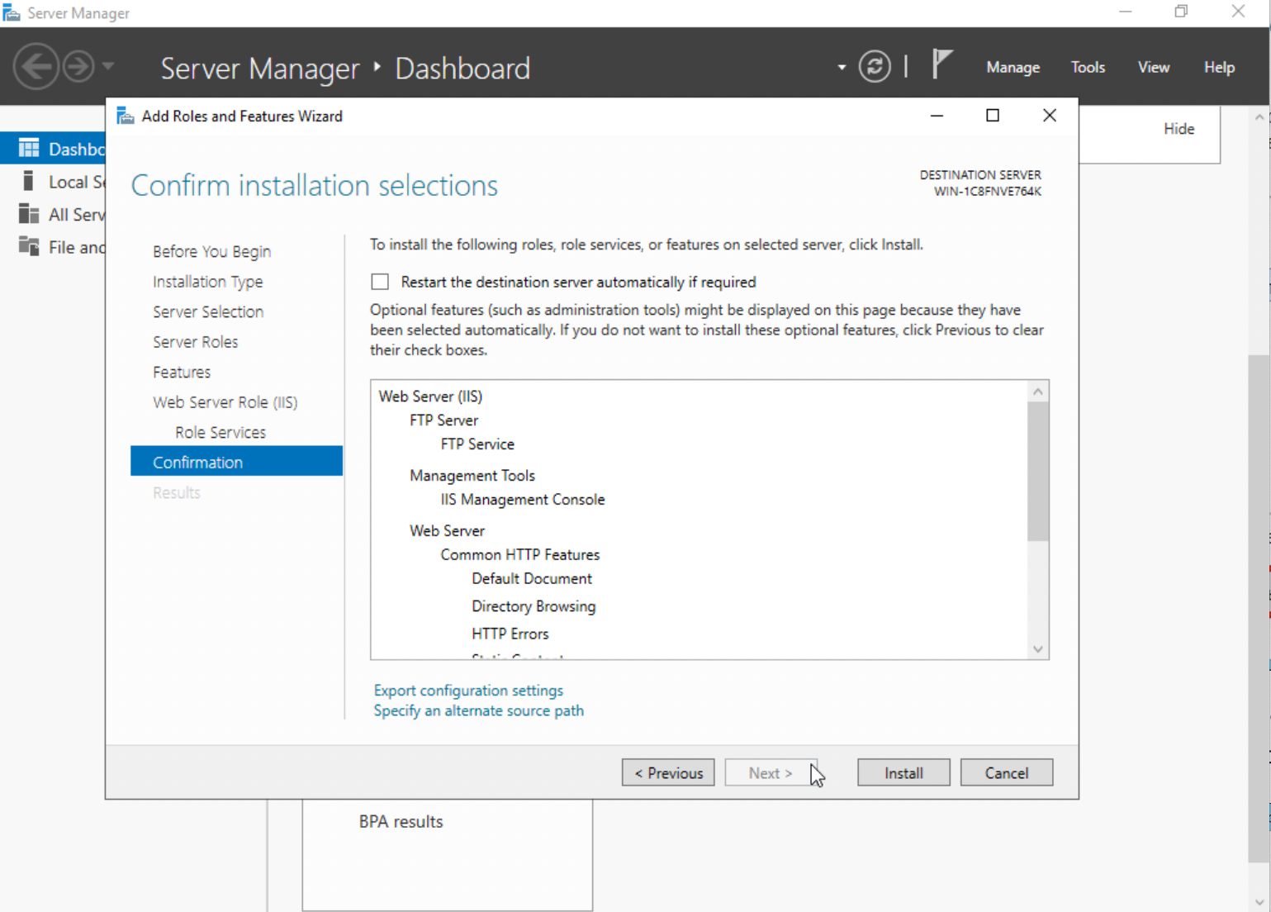
Администрирование

Slide 8
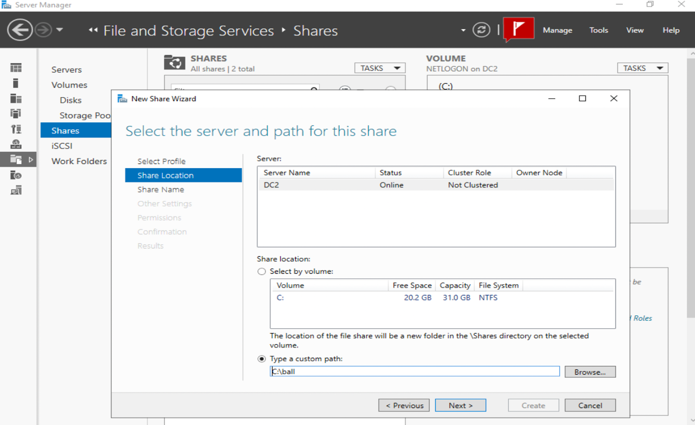
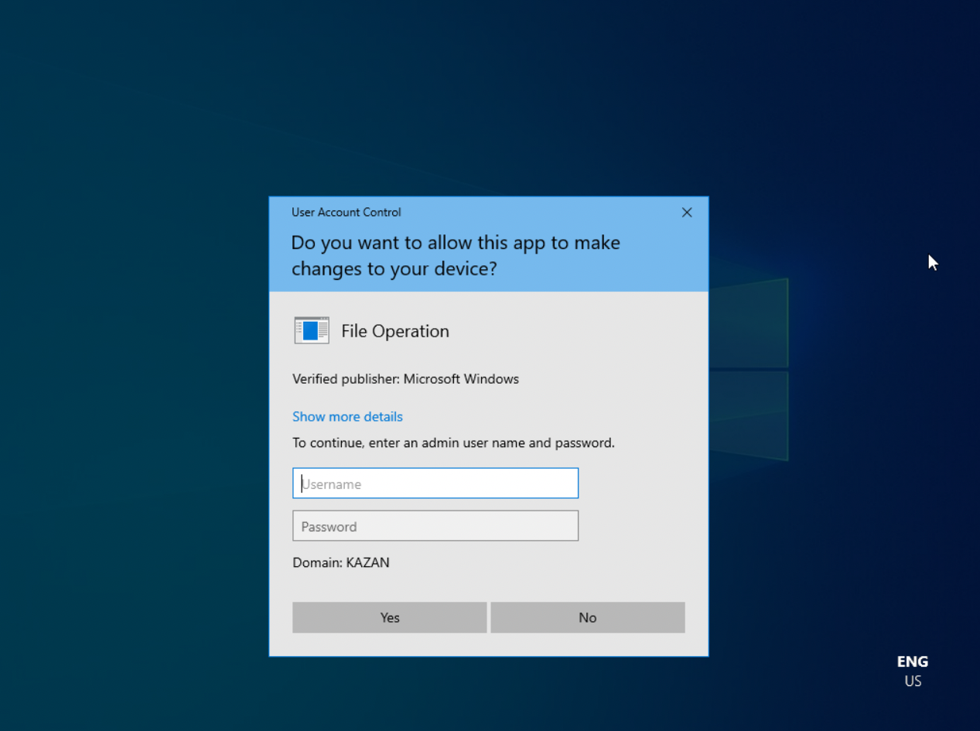
Задача по созданию папки общего доступа

Slide 9
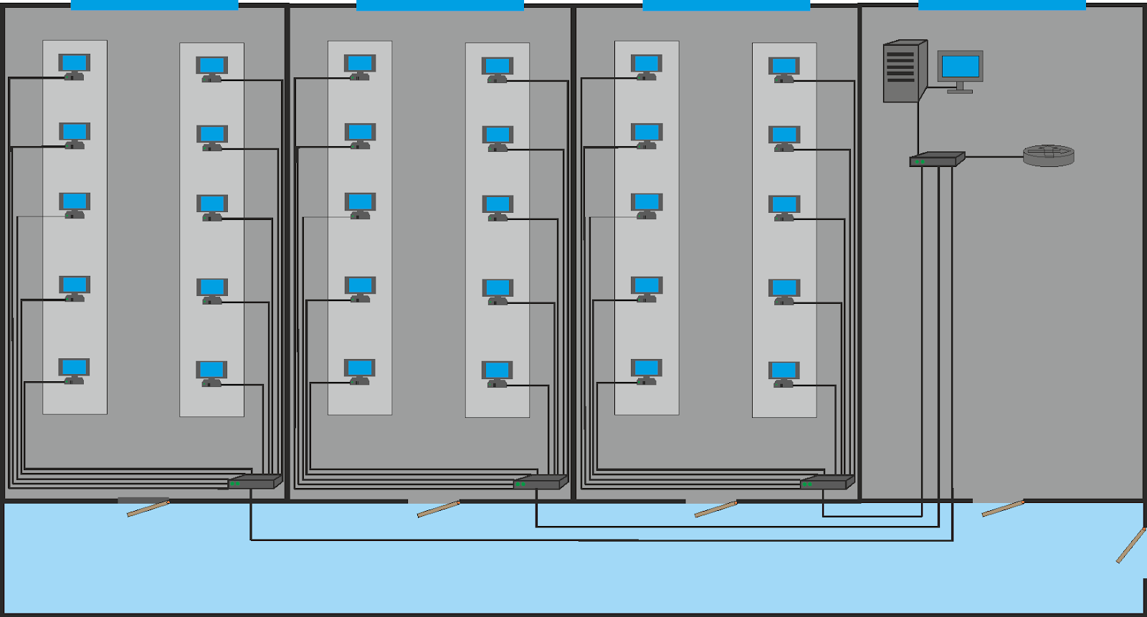
Заключение
В результате проделанной работы была построена локальная вычислительная сеть на основе представленной организации. Стоимость ее построения с учетом оборудования, периферии и программного обеспечения составила 2 166 370 рублей.

